Slide 1

PHÒNG GIÁO DỤC VÀ ĐÀO TẠO QUẬN LONG BIÊN
TRƯỜNG MẦM NON THẠCH CẦU
ĐỀ TÀI
Thơ: Ấm và Chảo
Lứa tuổi: 24 – 36 tháng
Giáo viên: Hoàng Thị Phương Loan

Slide 2



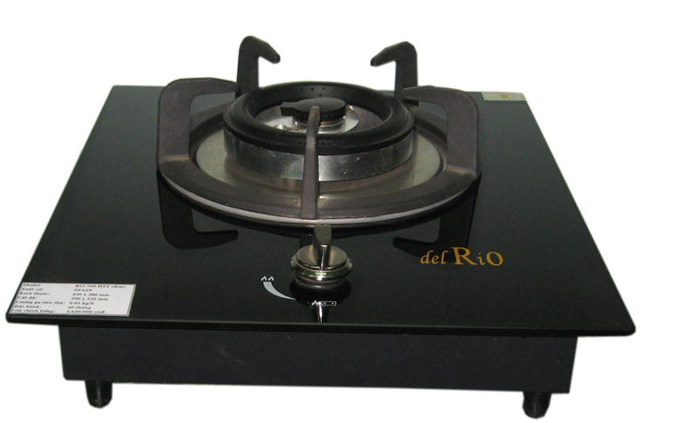

Slide 3
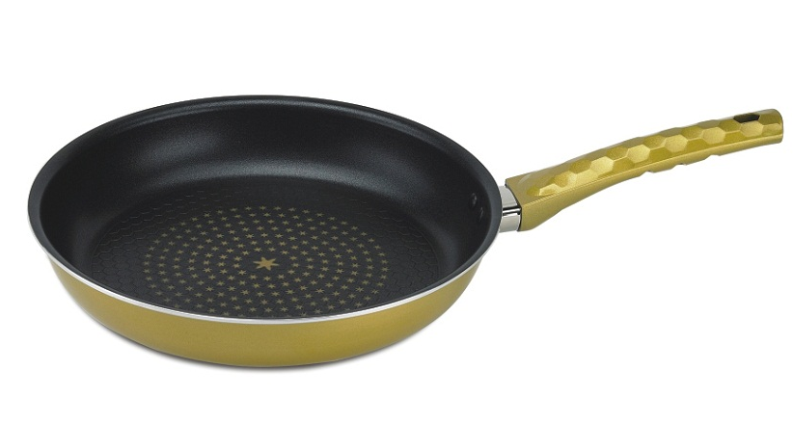

Slide 6
o, o

Slide 7
Xèo, xèo

Slide 9


Bé cùng đọc thơ

Slide 10

Chúc các bé lớp nhà trẻ A
chăm ngoan, học giỏi

